Slide 1
Команда «to as one»
логотип
Школа английского языка «Englishdom»
Хохлова Виктория
Шашин Евгений
Презентация бизнес-проекта

Slide 2
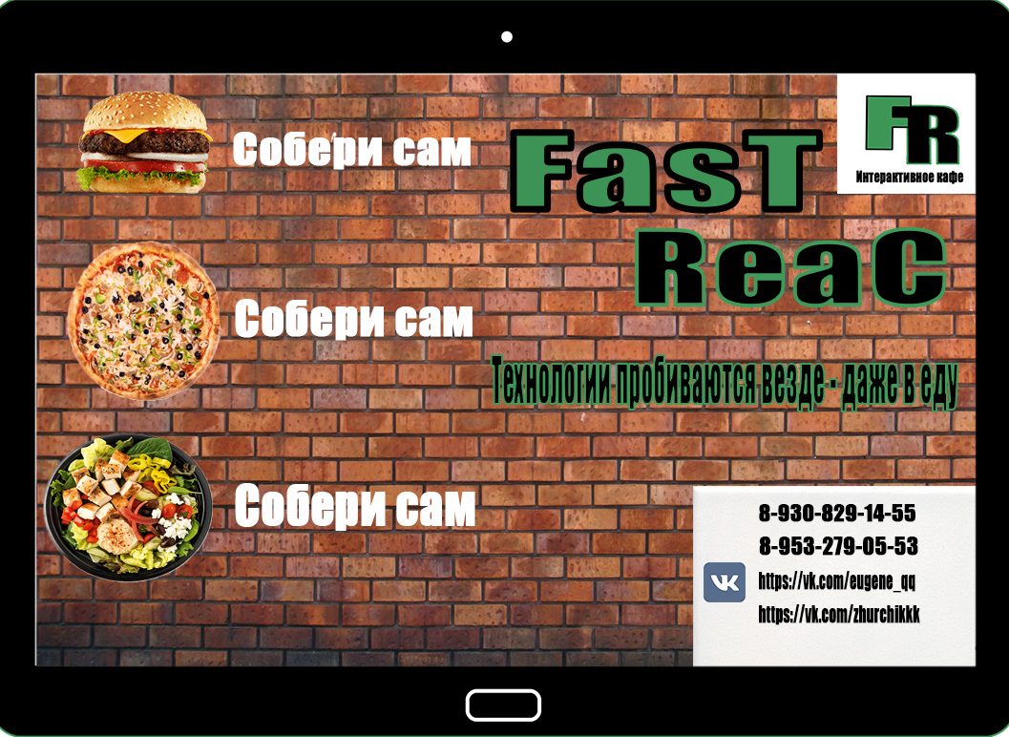
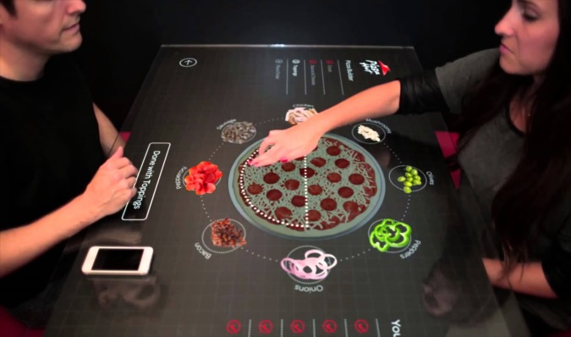
Наши цены доступны ВСЕМ.
Cистема лояльности
для
обучающихся
г. Брянск
Советский район
ул. Красный маяк
д. 111
Notes:
Говорить: В настоящее время в России развитие образовательных проектов, таких, как обучение иностранным языкам обладает стабильным спросом и продолжает расти …………………………………….
Эффективность нашей стратегии заключается в том, что посетитель нашей школы ознакомившись с нашими услугами, уже после первого посещения сможет оценить качество – первый урок посещения бесплатный, т.е. потенциальный клиент будет знать, за что он будет платить. Это в дальнейшем закрепит наши позиции на рынке. Основное же отличие нашей стратегии от конкурентов заключается в следующем: «Наши цены доступны ВСЕМ. Мы предлагаем изучать английский язык всем, кто этого пожелает».

Slide 3
Титульный слайд
2. Актуальность (постановка задачи, решаемой проектом, результаты анализа заинтересованных сторон и т д.)
3. Идея проекта (и как она решает проблему)
4. Обоснование выбора идеи и ее реализуемость (на основе тестирования гипотезы, анализа рынка, анализа спроса и конкурентов и т д.)
5. Целевая аудитория проекта
6. Способы обеспечения проекта недостающими ресурсами
7. План запуска
8. Маркетинг проекта
9. Финансовая перспективность проекта
10. Социальный эффект проекта (с точки зрения решаемой проблемы)
11. Команды проекта (с точки зрения реализуемости проекта)

Slide 4
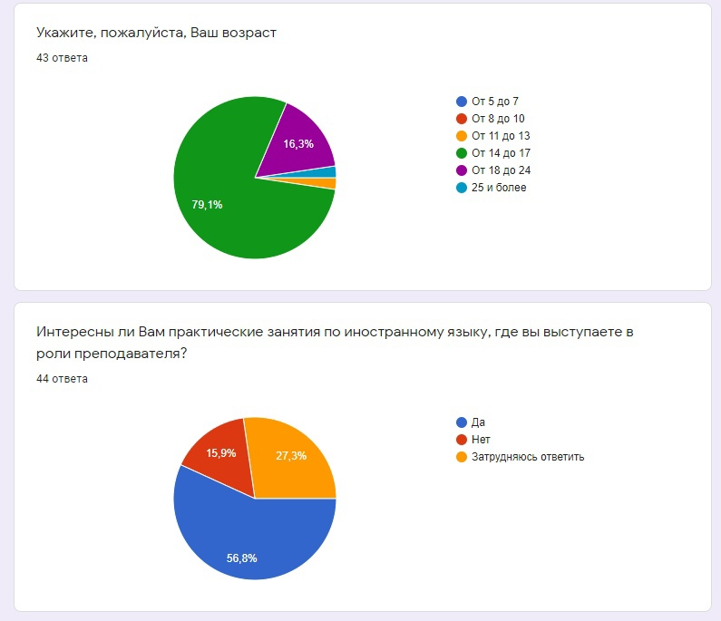
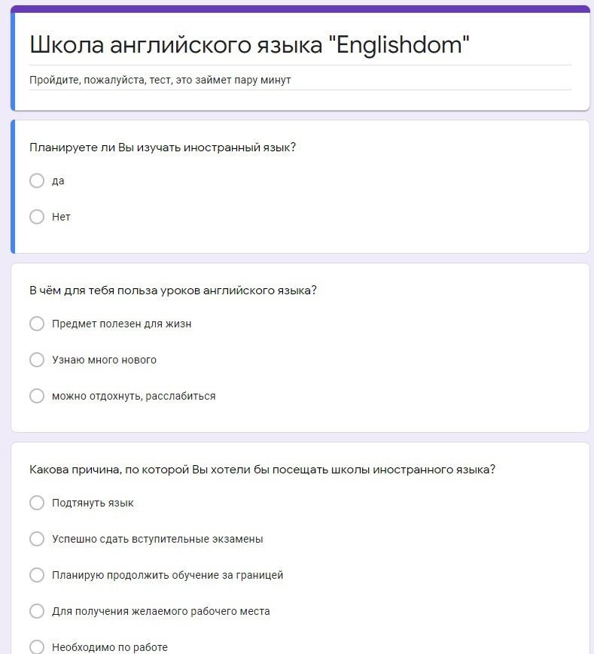
Результаты
тестирования
https://docs.google.com/forms/d/e/1FAIpQLSdYGp3yNZdsX..
Notes:
Перед разработкой бизнес-плана нами было проведено исследование в виде опроса, который помог выявить целевую аудиторию, потребность в изучении иностранного языка, важность составляющих в работе школы (все указать на слайде, прям тыкнуть указкой) и ряд других показателей

Slide 5
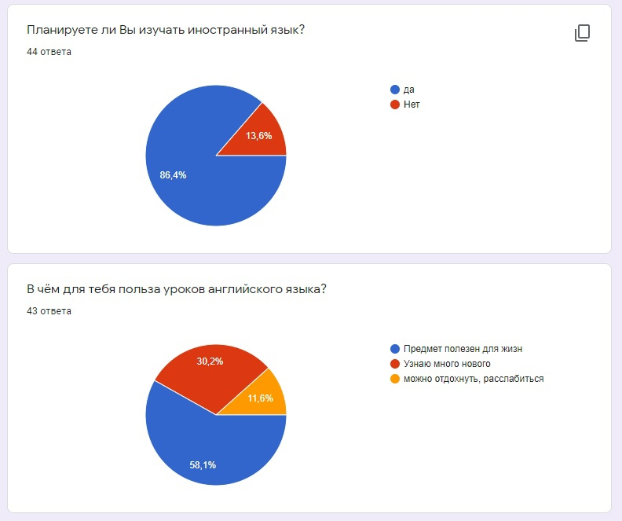

Slide 6
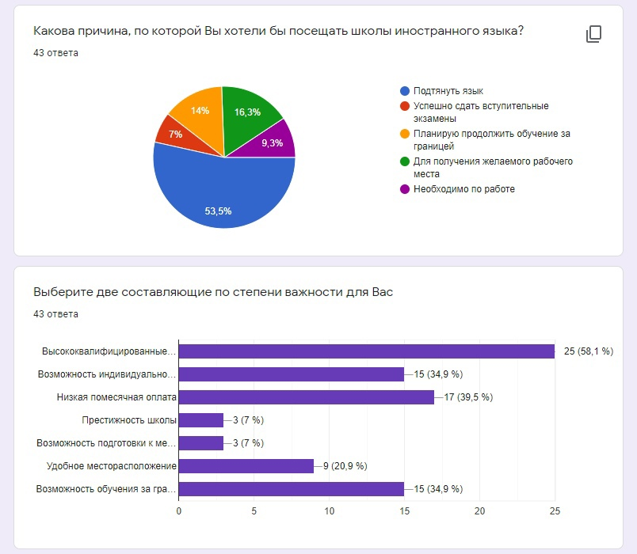

Slide 7
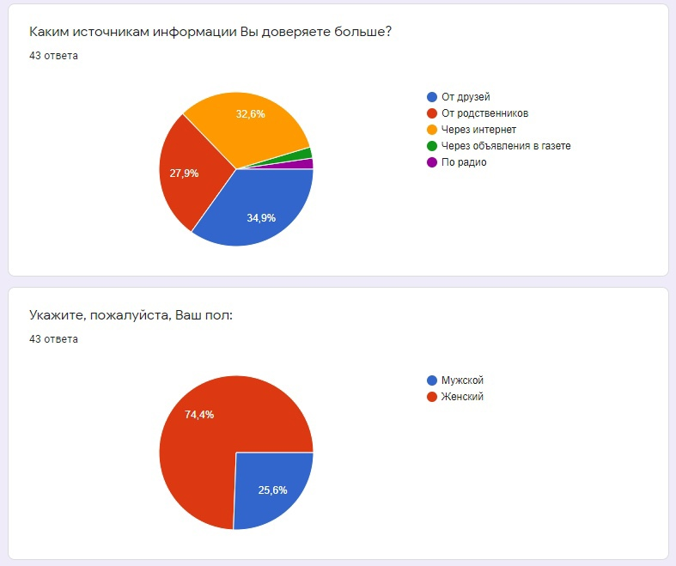

Slide 8
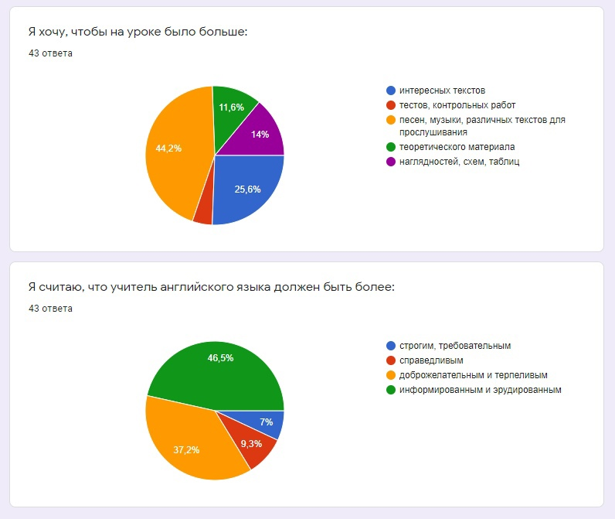

Slide 9
SWOT -анализ
Сильные стороны | Возможности
1. Выгодное место расположение, в центральной части Советского района 2. Нет конкуренции в выбранном нами месте расположения 3. Льготы для детей из малообеспеченных семей 4. Относительно невысокая цена за обучение 5. Обеспечение обучающихся учебным и методическим материалом 6. Работа школы в две смены, без выходных | 1. Большой охват населения. 2. Открытие новых филиалов обучения 3. Закрепление знаний обучающихся через прохождение практики (заключение договоров о сетевом взаимодействии со школами-интернатами) 4. Получение обучающимися опыта преподавания 5. Переход на дистанционную форму обучения 6. Возможность введения индивидуальных занятий за дополнительную плату 7. Внедрение новых направлений и программ обучения 8. Привлечение инвесторов для расширения деятельности школы
Слабые стороны | Угрозы
1. Еще не сформировавшийся имидж школы 2. Отсутствие опыта совместной работы членов коллектива 3. Отсутствие опыта ведения бизнеса 4. Недостаточный управленческий опыт | 1. Появление новых конкурентов 2. Неудовлетворенность качеством оказываемых услуг 3. Снижение общего уровня покупательской способности 4. Ошибка при подборе персонала, недостаточно квалифицированные кадры 5. Проверки пожарной безопасности, СанПина и др. контролирующих служб 6. Недобор обучающихся в группы
Notes:
Говорить: Важно провести своевременный SWOT-анализ, т.е. анализ сильных и слабых сторон школы, имеющихся внешних угроз и возможностей.
Данное исследование может показать наиболее оптимальный путь развития бизнеса. Можно резюмировать, что у школы существует возможность расширения ее деятельности, в частности создание сети Школ английского языка «Englishdom» (сильных сторон и возможностей больше).
SWOT-анализ — метод стратегического планирования, заключающийся в выявлении факторов внутренней и внешней среды организации и разделении их на четыре категории: Strengths (сильные стороны), Weaknesses (слабые стороны), Opportunities (возможности), Threats (угрозы).

Slide 10
Антикризисный план развития школы английского языка “Englishdom”
Проблема | Пути решения
Недобор учеников в группы | Усиление рекламной кампании, разработка акций для привлечения, расширение ассортимента услуг
Недовольство обучением, в т.ч. недостаточно квалифицированные кадры | Анализ проблемы, заранее продумать вопрос подбора кадров, разработка более перспективного плана обучения
Высокая конкуренция в сфере предоставляемых услуг | Качественный своевременный анализ рынка (сбор более углубленной информации о конкурентах) на этапе планирования бизнес-идеи и поиска места размещения, усиление рекламной кампании
Низкий рейтинг | Продумать, кому доверить обязанности по сбору положительных отзывов у довольных клиентов и их размещение в сети Интернет
Notes:
Говорить: в силу различный прогнозируемых и непрогнозируемых факторов, мы готовы к негативному развитию нашего бизнеса после открытия школы. Эти риски и угрозы просчитаны в SWOT-анализе. Нами заранее проработан антикризисный план развития.
Самой вероятной угрозой, на наш взгляд, выглядит открытие новых школ подобного типа у конкурентов. Но благодаря низким ценам, более качественной работе с клиентами и широкому перечню услуг, школа сможет удерживать клиентов и развиваться.

Slide 11
Pest - анализ
Факторы | Возможности | Угрозы
Политические | 1.Обеспечение благоприятных условий для развития дополнительного образования; 2.Проводимые в стране и регионе меры по обеспечению финансовой поддержки предприятий малого и среднего бизнеса; 3.Вводимые специальные налоговые режимы для предприятий малого и среднего бизнеса; 4.Стабильное политическое положение в стране и регионе; 5. Законы РФ дают возможность предотвратить появление недобросовестных конкурентов | 1.Расширение требований к дополнительному образованию за счет изменения требований законодательства, а также санитарных и противопожарных норм; 2. Увеличение расходов, связанных с обеспечением повышенных требований пожарной безопасности; 3. Проверки кафе СанПином.
Экономические | 1.Стабильные цены на продукцию у поставщиков; 2.Отсутствие школ-конкурентов с социальными группами; 3. Увеличение доходов потенциальных клиентов; 4. Создание сети школ английского языка «Englishdom». | 1.Кризисная финансово-экономическая ситуация в стране или регионе; 2.Рост уровня инфляции в стране; 3. Уход обучающихся к потенциальным конкурентам.
Социальные | 1.Улучшение демографической ситуации в г. Брянске, 2.Рост числа среднего класса; 3. Увеличение заработной платы в Брянской области окажет позитивное воздействие на стимулирование спроса и увеличение обучающихся школы; 4. Мода на языки. Повышенная заинтересованность к изучению иностранных языков. 5. Социальная мобильность населения. | 1.Незначительное снижение спроса на изучение иностранного языка.
Технологические | 1.Возможность использования дистанционного обучения; 2.Появление нового технологического оборудования, направленного на улучшение качества обслуживания; 3.Использование ресурсосберегающих технологий сократит издержки школы; | 1. Опережение износа и выбытия основных производственных фондов (оборудования) школы над вводом их в действие.
Notes:
Говорить : В ходе PEST-анализа были выявлены благоприятные и неблагоприятные тенденции, а также проанализировано возможное влияние на деятельность школы четырех основных факторов макросреды. Оценка представленных факторов указывает на степень готовности школы реагировать на текущие и прогнозируемые факторы внешней среды.
PEST-анализ – это маркетинговый инструмент, применяемый для анализа макросреды (внешней среды) компании. Это простой и удобный метод для оценки политических, экономических, социальных и технологических факторов внешней среды, которые влияют на деятельность предприятия.

Slide 12
Бизнес-модель Остервальдера (Business Model Canvas)
Ключевые партнеры Население г. Брянска, Школы-интернаты | Ключевые виды деятельности Образовательные услуги населению | Ценностные предложения Формирование социальных групп по изучению английского языка Сетевое взаимодействие со школами-интернатами |  | Отношения с клиентами Поддержка коммуникаций с клиентами на период всего обучения | Потребительские сегменты Подростки, молодежь
 | Ключевые ресурсы Личные накопления Кредит на развитие бизнеса Грантовая поддержка |  |  | Каналы сбыта Школ аанглийского языка «Englishdom»
Структура издержек Аренда помещений, ремонт, закупка оборудования, учебных материалов, оплата коммунальных услуг, реклама, налоги, заработная плата, соц. отчисления |  |  | Потоки доходов Оказание услуг клиентам (обучение английскому языку)
Notes:
Говорить: для своего бизнес-планирования мы применили систему Остервальдера.
Знать Стратегическое планирование важно для каждого бизнеса. Один из самых популярных инструментов — бизнес-модель Остервальдера. Он простой и эффективный, подходит как для развивающихся, так и уже давно работающих компаний. Представляет собой схему из 9 блоков.

Slide 13
Конкурентоспособность
Факторы конкуренто-способности | школа английского языка «Englishdom» | Ресторан «ArtHall» | Кафе «GRILLE» | Кафе «Чикен-пицца» | Кафе «Лео пицца»
Сервис/формат обслуживания | Высокий, предполагается обслуживание клиентов с применением дистанционных технологий | Высокий, | Высокий | Средний | Средний
Цены | Средние, предполагаются социальные группы | Высокие | Высокие | Средние | Средние
Уровень учебных программ, методические материалы | Высокий | Высокий | Высокий | Высокий | Высокий
Учебные, дидактические материалы | Приобретает школа | Самостоятельное приобретение | Самостоятельное приобретение | Самостоятельное приобретение | Самостоятельное приобретение
Месторасположение | Удобное | Не удобное | Не удобное | Удобное | Удобное
Отношение к клиентам | Хорошее | Хорошее | Хорошее | Хорошее | Хорошее

Slide 14
Каналы сбыта услуг
Маркетинговый план для этапа запуска проекта
Интернет-реклама, реклама
Собственный сайт, соц.сети
Сарафанное радио
Физическое окружение
Мероприятие | Сумма затрат, руб.
Рекламный ролик на местном телевидении (1 cек/10 руб) | 3000,00
Реклама на радио (40руб./с*20с/ 4 выхода) | 3200,00
Аренда рекламного щита с изготовлением баннера (В1 | 19000,00
Распространение рекламных буклетов | 3000,00
Создание сайта | Самостоятельно
Ведение социальных сетей | Самостоятельно
СМС - рассылка | 5000,00
Брендирование | 12000,00
ИТОГО | 45200,00

Slide 15
Ценообразование школы английского языка «Englishdom»
 | Количество занятий в месяц | Стоимость одного занятия, руб. | Стоимость обучения за месяц, руб. | Средняя цена у конкурентов
Групповое занятие стандарт | 8 | 450,00 | 3600,00 | 500,00
Занятие соц. группы | 8 | 350,00 | 2800,00 | -
Индивидуальное занятие | По желанию | 650 | Расчетная | Не предоставляют

Slide 16
Маркетинговый план для дальнейшего развития школы английского языка «Englishdom»
Переставить переделанную таблицу с прошлой презентации!!!!!!!!!!!!!!
План развития | Краткосрочный | Среднесрочный | Долгосрочный
Временные рамки | До 1 года | От 1 года до 3 лет | Свыше 3 лет
Цель | Зарегистрировать юридическое лицо и открыть предприятие общественного питания с системой электронного меню | Стабильная работа кафе, завоевание рыночной ниши в размере 5-10% | Расширение рыночной ниши, открытие сети интерактивных кафе «FastReac» в разных районах Брянска
Задачи | - пройти государственную регистрацию; - найти помещение для аренды; - разрекламировать свой бизнес, брендирование кафе; - выход на оборачиваемость посадочного места равную 1. | - завоевать конкурентные преимущества, посредством предоставления дополнительных услуг; - разработать систему лояльности для постоянных клиентов; - выйти на уровень безубыточности проекта; - постоянно мониторить рынок на наличие новинок в области индустрии общественного питания; - проводить опросы посетителей о их пожеланиях и предпочтениях; - расширить спектр предоставляемых услуг. | - найти помещение для аренды; - подобрать административно-управляющий и обслуживающий персонал; - проводить опросы посетителей о их пожеланиях и предпочтениях; - постоянно мониторить рынок на наличие новинок в области индустрии общественного питания; - проводить мероприятия, направленные на повышение квалификации сотрудников.
Notes:
Говорить: наша цель будет достигнута не только, когда мы выйдем на прибыль (указать на среднесрочные задачи), но и завоюем долю на рынке таких услуг, когда откроем сеть школ ()указать на долгосрочную цель

Slide 17
Наши цены доступны ВСЕМ.
Cистема лояльности
для
обучающихся
г. Брянск
Советский район
ул. Красный маяк
д. 111
Notes:
Говорим: Разработанный нами бизнес-план мы считаем реалистичным, так как мы объективно оценили рыночную ситуацию и конкурентную среду г. Брянска, провели маркетинговые исследования потребительских предпочтений и потребностей, для расчета показателей использовали реальные данные на дату разработки. Поэтому данный проработанный бизнес-план мы считаем актуальным, прибыльным и вполне реализуемым.

Slide 18
Спасибо за внимание!

